Slide 1


障がい者雇用の基礎知識から、雇用した後の取り組みまでしっかりとサポートさせていただきます。
（ご利用はすべて無料です。）
事業主のみなさま
障がい者雇用の
お悩み、
ありませんか？
重要なお知らせ
令和8年7月から、障がい者の法定雇用率が引き上げられます。
事業主区分 | 令和６年４月～令和８年６月 | 令和８年７月～
民間企業 | ２.５％ | ２.７％
特殊法人及び独立行政法人 | ２.８％ | ３.０％
▶対象となる事業主の範囲が広がりました。
・ 民間企業の常用雇用労働者
令和６年４月から４０．０人以上（令和８年７月から３７．５人以上）
※その他、令和7年4月より除外率が引き下げられています。
雇用分野における合理的配慮とは？
【募集及び採用時】
・ 面接を筆談等により行うこと。（聴覚・言語障がい） など
【採用後】
・ 机の高さを調節すること等作業を可能にする工夫を行うこと。（肢体不自由）
・ 出退勤時刻・休暇・休憩に関し、通院・体調に配慮すること。（精神障がいほか） など
※合理的配慮の提供の義務は、事業主に対して「過重な負担」を及ぼすこととなる場合を除きます。
大阪府障がい者雇用促進センター
～裏面に障がい者雇用にかかる支援や問い合わせ先を記載しております～

Slide 2
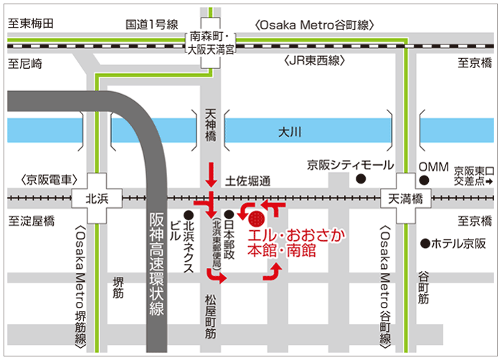
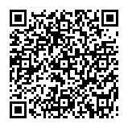
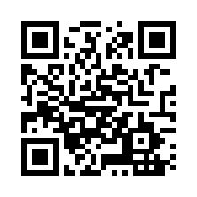
大阪府障がい者雇用促進センターの事業主支援
◆ 障がい者雇用に関するご相談
センターには、民間企業での障がい者雇用に関する経験豊富な人材が常駐
していますので、いつでも気軽にご相談いただけます。
◆ 専門家派遣
障がい者雇用のための様々な社内環境整備をサポートするため、事業主のもとへ民間企業経営
経験者などの障がい者雇用に詳しい専門家を派遣します。
《サポート内容》
・ 社内研修会や学習会の講師派遣
・ 特例子会社設立のサポート
・ 特例子会社や支援学校・訓練機関見学のコーディネート
・ 雇用事例の紹介、障がい特性理解の促進
・ 職場環境の改善、人事・労務管理のアドバイス、職場定着のノウハウ提供 など
◆ 各種セミナー・職業訓練施設等見学会の開催
▽ 障がい者雇用の経験が少ない事業主を対象に、様々なセミナーや見学会を開催します。
《セミナー開催例》 ※ 動画配信も行っています。
・ はじめての障がい者雇用セミナー
・ 精神障がい者・発達障がい者等の定着支援セミナー
・ 雇用の分野での障がい者差別禁止・合理的配慮の提供義務についてのセミナー
▽ 支援学校・障がい者職業訓練施設・障がい者雇用先進事業所の見学会を開催します。
◆ 職場実習受入れのコーディネート
障がい者の職場実習を検討される事業主と、実習希望者の橋渡しを行います。
◆ 職業紹介
事業主と、求職中の障がい者（職業訓練生や支援学校生徒、福祉施設利用者等）との
マッチングを行います。
ご利用は
全て無料です
＜このチラシの内容についてのお問い合わせ先＞
〒５４０－００３１
大阪市中央区北浜東３－１４
エル・おおさか（大阪府立労働センター）本館１１階
大阪府商工労働部 雇用推進室
就業促進課 障がい者雇用促進グループ
（大阪府障がい者雇用促進センター）
Tel 06-6360-9077・9078
Fax 06-6360-9079
＜このチラシの内容についてのお問い合わせ先＞
〒５４０－００３１
大阪市中央区北浜東３－１４
エル・おおさか（大阪府立労働センター）本館１１階
大阪府商工労働部 雇用推進室
就業促進課 障がい者雇用促進グループ
（大阪府障がい者雇用促進センター）
Tel 06-6360-9077・9078
Fax 06-6360-9079
大阪府 障がい者雇用
検索
URL https://www.pref.osaka.lg.jp/koyotaisaku/sokushin-c/index.html
～障がい者の「働きたい」を応援する～ 「大阪ハートフル基金」
障がい者の働きやすい職場環境づくりを支援する「大阪ハートフル基金」にご協力をお願いします！
寄附金を活用させていただき障がい者雇用をサポートする事業を行っています。
（例）障がい者サポートカンパニー制度、職場定着のためのハンドブックの作成 など
◆大阪ハートフル基金へのご寄附はこちらからお申込みください◆
https://www.pref.osaka.lg.jp/koyotaisaku/kikin/

